Slide 1
СКАЖИ, ЧТО ЛИШНЕЕ.
Презентация подготовлена
Волошиной З.П.

Slide 3
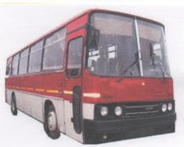
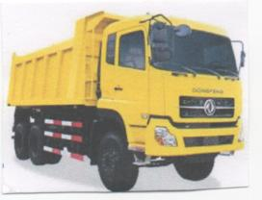
?

Slide 4
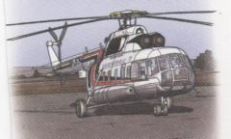
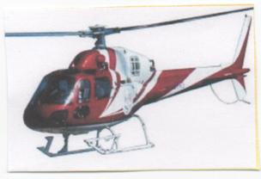
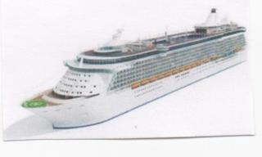
?

Slide 5
?

Slide 6
?

Slide 7
?

